Slide 2
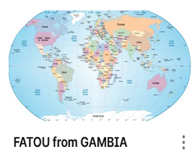
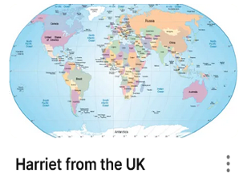
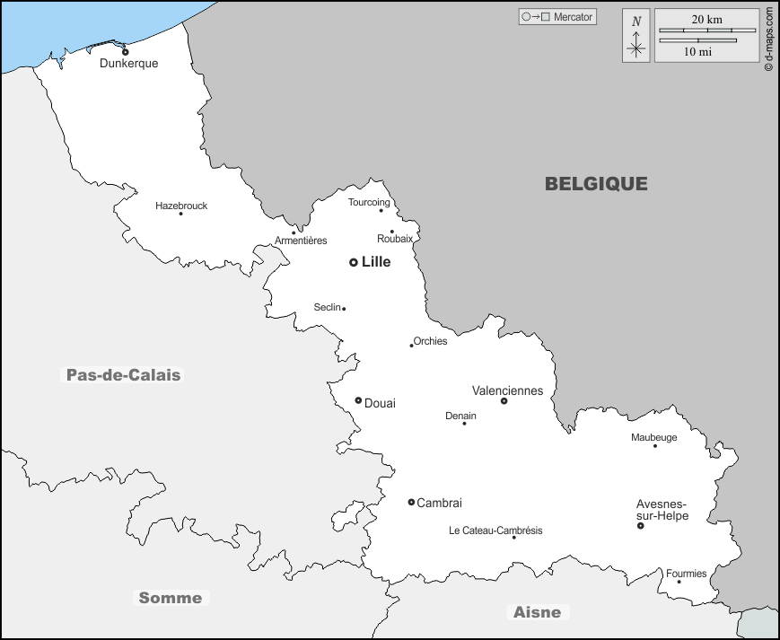
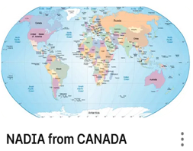
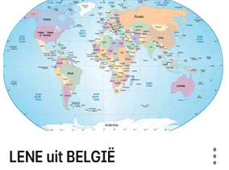
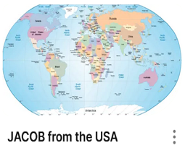
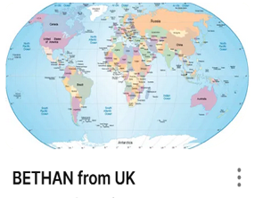
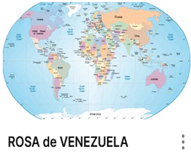
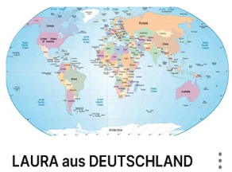
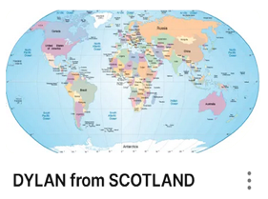

Slide 5
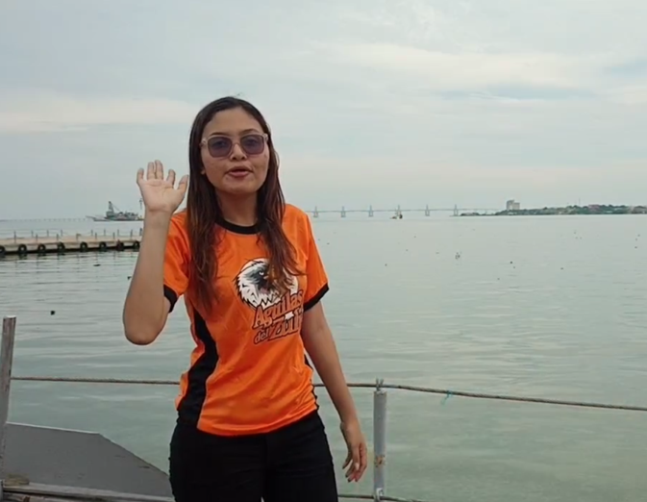
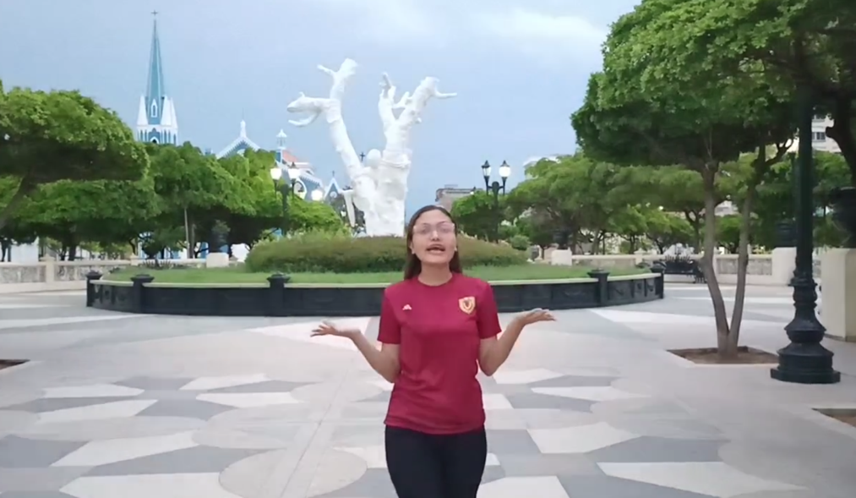
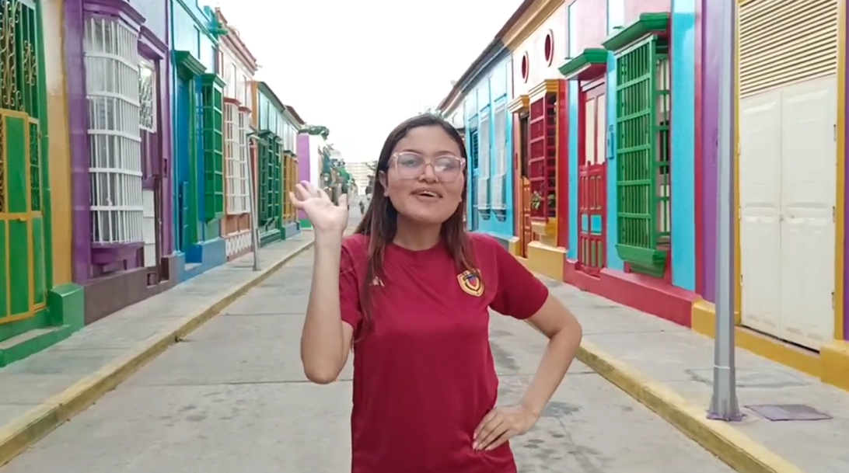

Slide 6
Ein letztes mal hallo von mir!
Ich werde Lehrerin in Mathe und Französisch.
Das sind meine beiden Lieblingsfächer.
Ich mag lieber Katzen als Hunde,
Und ich trinke lieber Tee als Kaffee.
Mögt ihr lieber Katzen als Hunde?
Und was ist euer Lieblingsfach?

Slide 10
Hallo allemaal!
Ik sport graag. In België speelde ik korfbal, dat is een sport die lijkt op basketbal.
Ik houd van de natuur. Ik ben graag buiten.
Ik vind schoonmaken niet zo leuk.
Ik kom vaak met de fiets naar school.
Mijn lievelingseten is lasagne.
Het lekkerste Belgische eten zijn frietjes!
Daag!

Slide 11
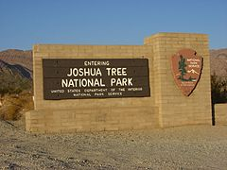
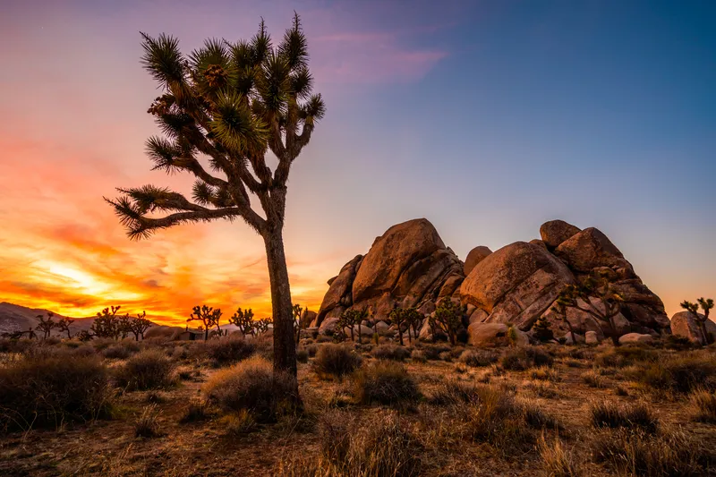

Slide 12
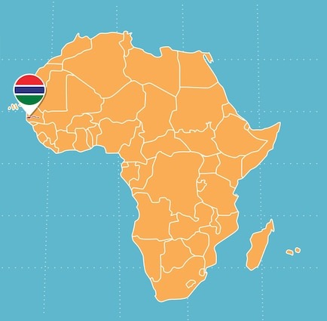

Slide 14
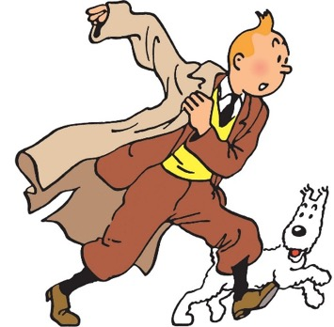
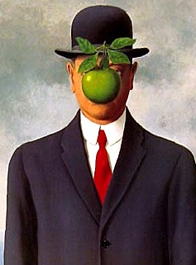
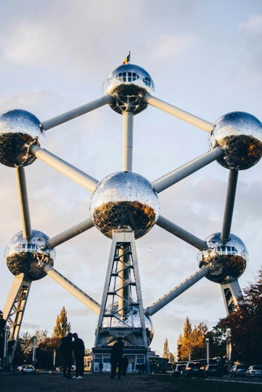
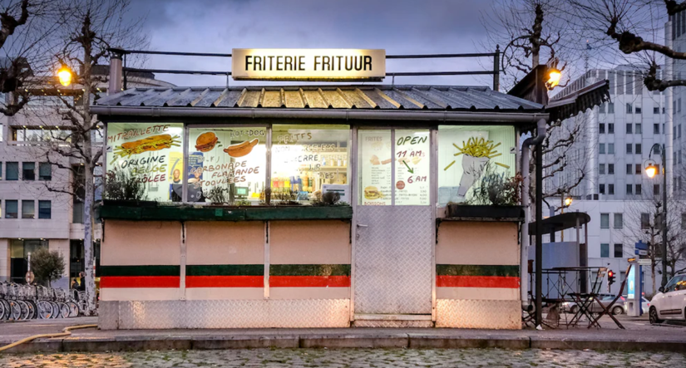
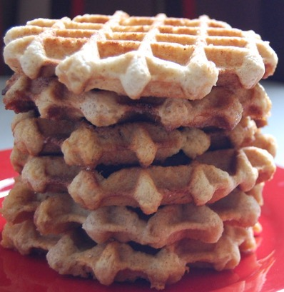

Slide 15
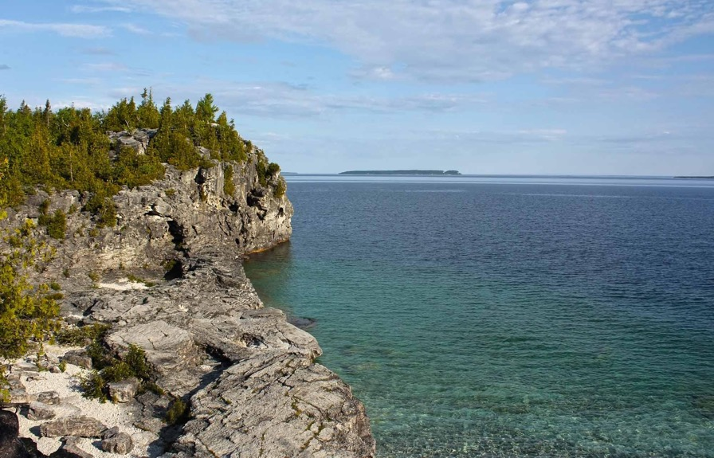
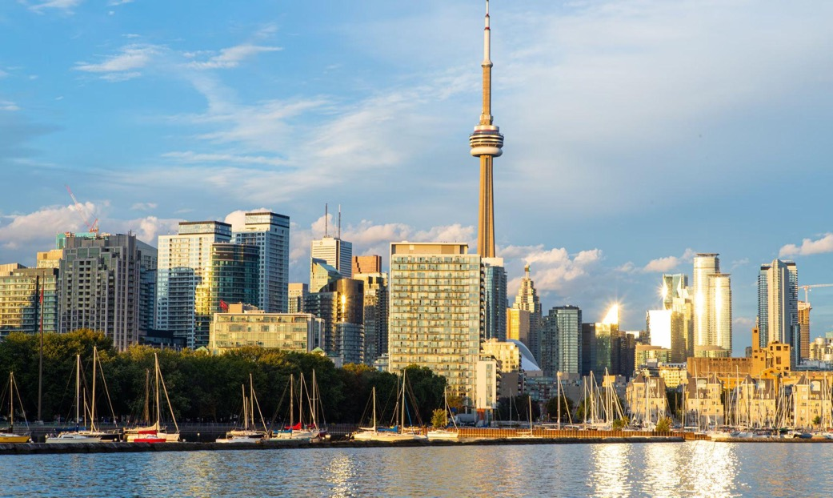

Slide 16
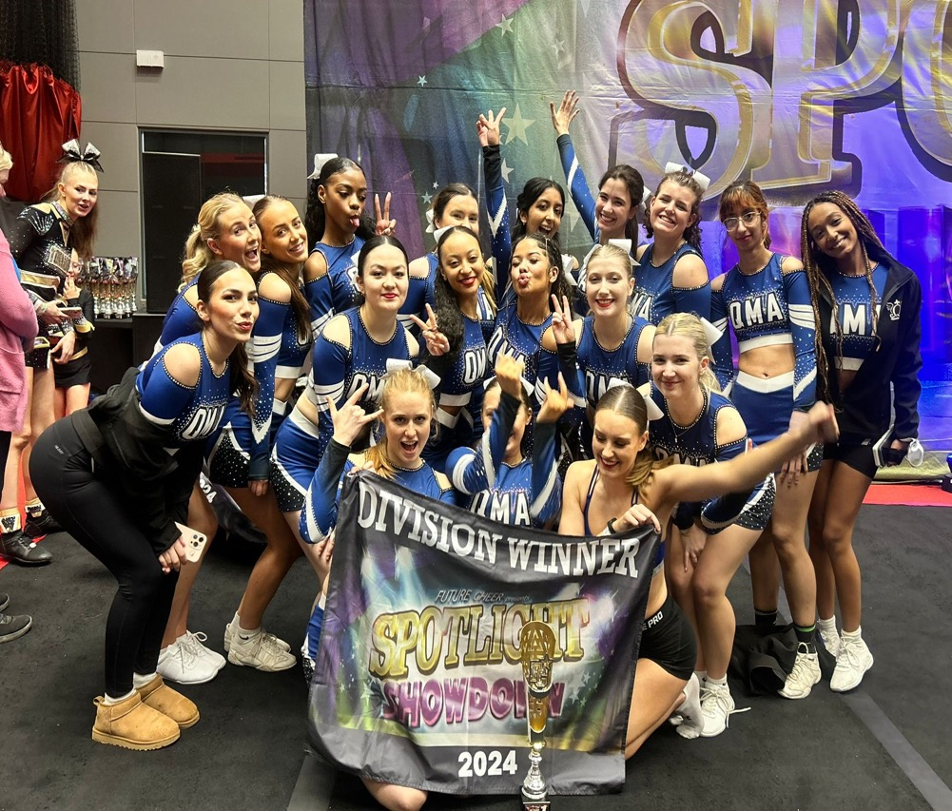
In the UK, my university cheerleading team I am in is called
Queen Mary angels.
I love being a cheerleader,
it is so good for your health and you can meet new people!

Slide 17
A vous de jouer.
Du bist dran!
Hora de jugar…
Jouw beurt.
It’s your turn, enjoy ☺

